Slide 1
Система доставки еды «Bunnies»
Выполнили:
Прогонская Анастасия,
Кубышева Полина,Углова Анна, Костин Данила, Мамедов Эмин, Преснов Дмитрий

Slide 2
Конкурентные решения
Яндекс.Еда: один из лидеров рынка, предлагающий широкий выбор ресторанов и быструю доставку.
Delivery Club: еще один лидер рынка, охватывающий множество заведений.
СберМаркет: сервис, предлагающий доставку продуктов из магазинов, а также готовую еду из ресторанов.
Самокат: сервис быстрой доставки продуктов и готовых блюд.

Slide 3
Функция/Характеристика | Яндекс.Еда | Delivery Club | Самокат
Пользователи:
Регистрация/Авторизация | Да (через Яндекс ID, телефон) | Да (через аккаунт, телефон) | Да (через телефон)
Поиск/Фильтрация | Да (по кухне, рейтингу, цене, времени доставки) | Да (по кухне, рейтингу, цене) | Да (по категориям, блюдам, диетам)
Детальные карточки блюд | Да (фото, состав, калории, отзывы) | Да (фото, состав, отзывы) | Да (фото, состав, калории, информация о КБЖУ)
Корзина заказов | Да (добавление/удаление, промокоды, чаевые) | Да (добавление/удаление, промокоды, чаевые) | Да (добавление/удаление, промокоды)
Способы оплаты | Карта, Apple/Google Pay, Яндекс.Pay, наличные | Карта, Apple/Google Pay, наличные | Карта, Apple/Google Pay
Отслеживание заказа | Да (GPS-трекинг курьера) | Да (GPS-трекинг курьера) | Да (GPS-трекинг курьера)
История заказов | Да | Да | Да
Поддержка | Чат, телефон | Чат, телефон | Чат
Рекомендации | Да (на основе истории заказов) | Да (на основе истории заказов) | Да (на основе истории заказов, времени суток)
Программа лояльности | Кешбэк, баллы, промокоды | Баллы, промокоды | Скидки, акции

Slide 4
Рестораны/Партнеры:
Личный кабинет | Да | Да | Нет (Самокат - собственная кухня)
Уведомления о заказах | Да | Да | Нет
Аналитика | Да | Да | Нет
Интеграция с кухней | Да (через планшеты, принтеры) | Да | Нет
Курьеры:
Мобильное приложение | Да | Да | Да
Оптимизация маршрутов | Да (навигация, пробки) | Да | Да (с учетом логистики Самоката)
Система расчетов | Да (зарплата, чаевые) | Да (зарплата, чаевые) | Да (заработная плата)

Slide 5
Администратор:
Панель управления | Да | Да | Да
Дашборд с аналитикой | Да | Да | Да
Настройка тарифов/акций | Да | Да | Да
Дополнительно:
Время доставки | ~30-60 мин. | ~30-60 мин. | ~15-30 мин.
Зона покрытия | Широкая | Широкая | Ограничена (город, район)
Собственные кухни | Нет | Нет | Да
Фокус | Широкий выбор ресторанов | Широкий выбор ресторанов | Удобство, скорость, собственная продукция

Slide 6
Отличия Bunnies
“Bunnies” будет отличаться от конкурентов следующими ключевыми аспектами:
акцент на здоровом питании: Более строгий отбор ресторанов и блюд, с упором на здоровые ингредиенты, калорийность, соотношение БЖУ, возможность выбора блюд под конкретные диеты (веганство, безглютеновая диета, и т.д.) с возможностью детальной настройки.
персонализация питания: Возможность указывать пищевые предпочтения, аллергии, непереносимости, получать рекомендации по блюдам, адаптированным под индивидуальные потребности.
прозрачность состава и происхождения продуктов: Более детальная информация о поставщиках, способах приготовления и составе блюд.
возможность заказа заранее с планированием по дням недели: Для удобного планирования питания и соблюдения диеты.
более тесная интеграция с сервисами, помогающими вести здоровый образ жизни: Возможность интеграции с фитнес-трекерами, приложениями для подсчета калорий и т.п.

Slide 7
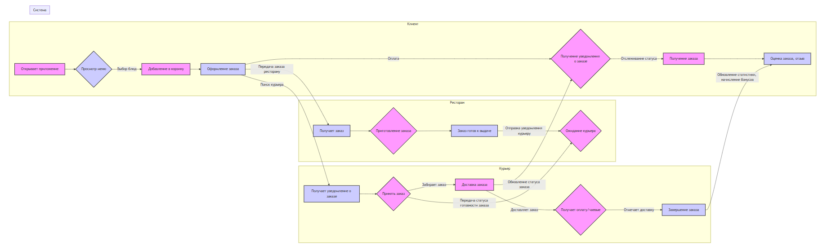
Описание основных бизнес-процессов

Slide 8
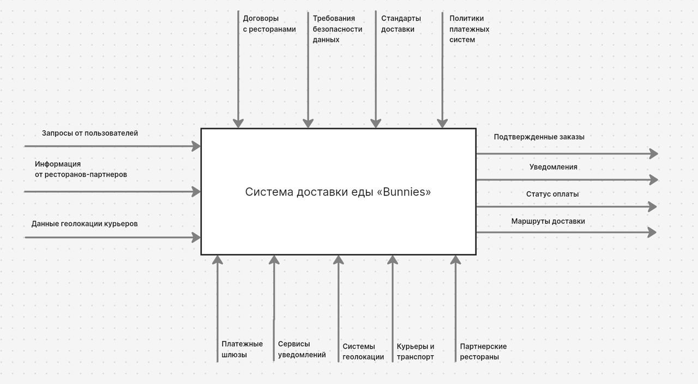
Контекстная диаграмма

Slide 9
Список потребностей заинтересованных лиц
Заинтересованное лицо | Потребность
Клиенты | Удобный интерфейс, широкий выбор здоровой еды, персонализированные рекомендации, быстрая доставка, прозрачная информация о составе и происхождении продуктов, возможность планирования заказов, система лояльности
Рестораны | Простота в использовании, увеличение заказов, доступ к аналитике продаж, интеграция с системой учета, возможность управления меню, автоматизированные процессы
Курьеры | Оптимизированные маршруты, прозрачная система расчетов, удобное приложение, стабильный доход
Администрация Bunnies | Прибыль, рост числа пользователей, эффективная система, масштабируемость

Slide 10
Список внешних систем
платежная система (онлайн-платежи)
картографический сервис (для построения маршрутов)
система уведомлений (SMS, push-уведомления)
база данных ресторанов и меню
система лояльности (бонусы, скидки)
CMS для ресторанов
CRM (для управления взаимоотношениями с клиентами, ресторанами и курьерами)
система управления складом (для ресторанов, в будущем)
финансовые системы (для ведения бухгалтерии)

Slide 11
Список данных, которыми обменивается система с внешними системами
Внешняя система | Данные, которыми обменивается “Bunnies”
Платежная система | Сумма заказа, информация о платеже (статус оплаты, транзакция)
Картографический сервис | Адреса доставки, местоположение курьеров, информация о маршрутах (время в пути, пробки)
Система уведомлений | Номера телефонов/адреса электронной почты, текст уведомлений (статус заказа, время доставки)
База данных ресторанов/Меню | Информация о ресторанах, меню, составе блюд, калорийности, ингредиентах, фотографии блюд, цены, акции
Система лояльности | Информация о клиентах (баллы, скидки), данные о транзакциях для начисления и списания бонусов
CMS (Рестораны) | Данные о заказах, информация о статусе готовности блюд, информация о меню
CRM | Информация о клиентах, ресторанах, курьерах (данные для аналитики, маркетинга)

